Slide 1
MODUŁ: BIOMECHANIKA CHODU
Jednostka dydaktyczna A: BIOMECHANIKA CHODU NORMALNEGO

Slide 2
SPIS TREŚCI
Główne cele
Zarys historii biomechanicznej analizy chodu
Chód prawidłowy – podstawowe definicje
Opis chodu prawidłowego
Atrybuty i wyznaczniki chodu
Wielkości czasowo-przestrzenne opisujące biomechanikę chodu
Wielkości kinematyczne opisujące biomechanikę chodu
Wielkości dynamiczne opisujące biomechanikę chodu – reakcje podłoża
Inne wielkości dynamiczne opisujące biomechanikę chodu
Praca mięśni podczas chodu
Kluczowe zagadnienia
Bibliografia

Slide 3
GŁÓWNE CELE
Dowiedzieć się jak definiuje się chód.
Dowiedzieć się jak opisuje się chód – podział na fazy.
Dowiedzieć się czym są atrybuty i determinanty chodu.
Dowiedzieć się jakie wielkości kinematyczne służą do opisu biomechaniki chodu oraz jakim zmianom podlegają ich wartości podczas cyklu chodu.
Dowiedzieć się jakie wielkości dynamiczne służą do opisu biomechaniki chodu oraz jakim zmianom podlegają ich wartości podczas cyklu chodu.
Dowiedzieć się jak wygląda praca mięśni podczas cyklu chodu.

Slide 4
ZARYS HISTORII BIOMECHANICZNEJ ANALIZY CHODU

Slide 5
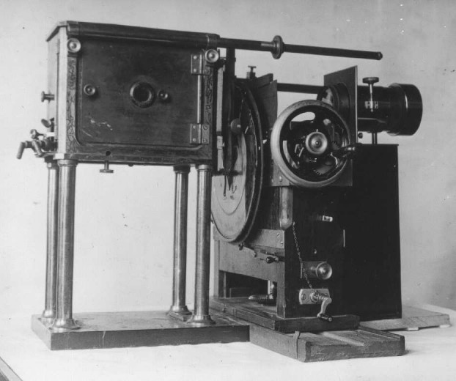
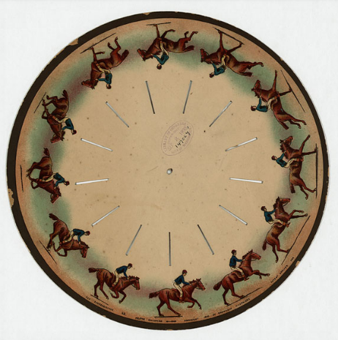
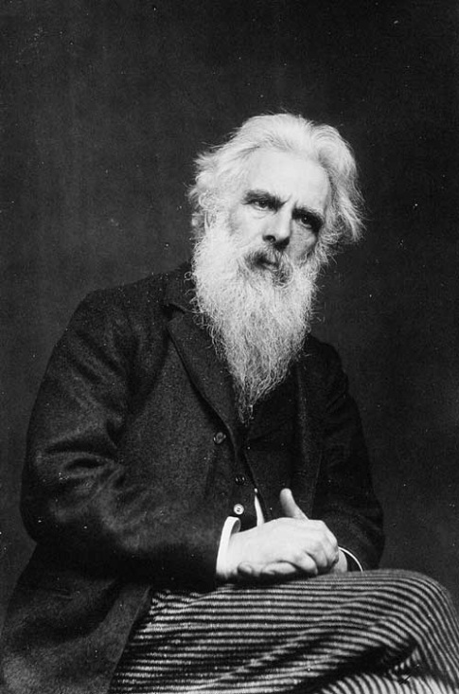
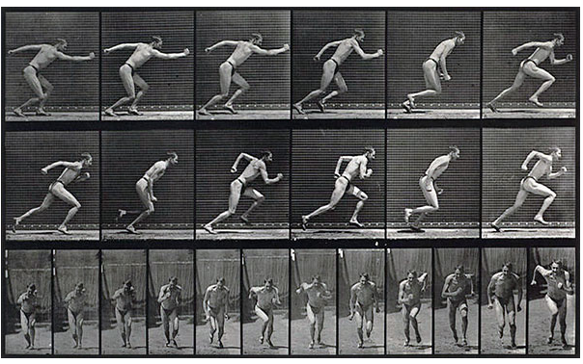
ZARYS HISTORII BIOMECHANICZNEJ ANALIZY CHODU
Projektor do wyświetlania „ruchomych” zdjęć
Eadweard Muybridge (1830-1904)

Slide 6
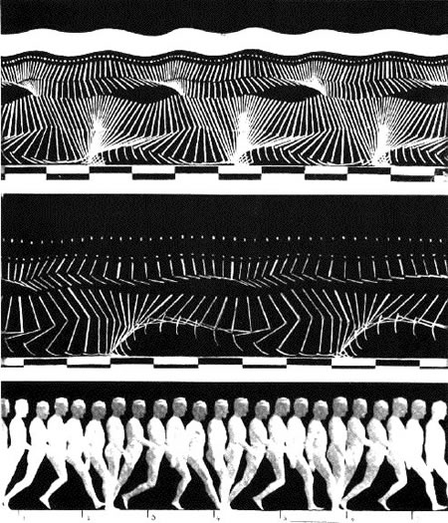
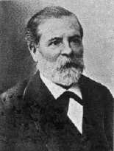
ZARYS HISTORII BIOMECHANICZNEJ ANALIZY CHODU
Kombinezon z odblaskowymi paskami stosowany w chronofotografii oraz pierwszy diagram chodu człowieka (1883)
Etienne Jules Marey (1830-1904)

Slide 7
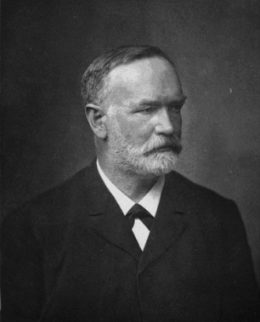
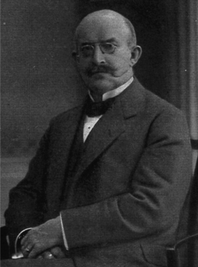
ZARYS HISTORII BIOMECHANICZNEJ ANALIZY CHODU
Wilhelm Braune (1831 – 1892) i Otto Fisher (1861 – 1917)
Kombinezon oraz ręczny wykres kolejnych położeń kończyn dolnych (1891)

Slide 8
CHÓD PRAWIDŁOWY – PODSTAWOWE DEFINICJE
Morecki definiuje lokomocję jako ruch prowadzący do zmiany zajmowanego przez obiekt miejsca w stosunku do przyjętego układu odniesienia.
Błaszczyk natomiast definiuje pojęcie lokomocji człowieka w następujący sposób: „Lokomocja to proces aktywnego przemieszczania się organizmów związany z realizacją określonych potrzeb życiowych.
Chód według Degi można zdefiniować jako naprzemienną utratę i odzyskiwanie równowagi w zmieniających się na przemian fazach podporu i wykroku kończyn dolnych.
W zależności od zakresu szybkości przemieszczania się lokomocję dwunożną można podzielić na kilka form różniących się koordynacją ruchów poszczególnych segmentów ciała: chód, bieg, sprint, skoki”.

Slide 9
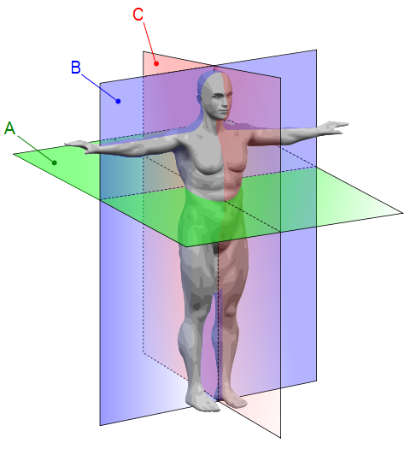
CHÓD PRAWIDŁOWY – PODSTAWOWE DEFINICJE
Płaszczyzny ciała człowieka
A – płaszczyzna pozioma (poprzeczna),
B – płaszczyzna czołowa,
C – płaszczyzna strzałkowa

Slide 10
CHÓD PRAWIDŁOWY – PODSTAWOWE DEFINICJE
Analizę biomechaniczną chodu przeprowadza się zwykle w oparciu o tak zwany cykl chodu wykorzystując wielkości wyznaczane w trakcie badań doświadczalnych oraz z wykorzystaniem modeli matematycznych. W analizie biomechanicznej chodu najczęściej wykorzystuje się:
atrybuty chodu,
wyznaczniki chodu,
wielkości czasowo przestrzenne,
wielkości kinematyczne,
wartości reakcji podłoża,
wartości momentów sił mięśniowych działających na stawy,
moc,
aktywność bioelektryczna mięśni.

Slide 11
OPIS CHODU PRAWIDŁOWEGO

Slide 12
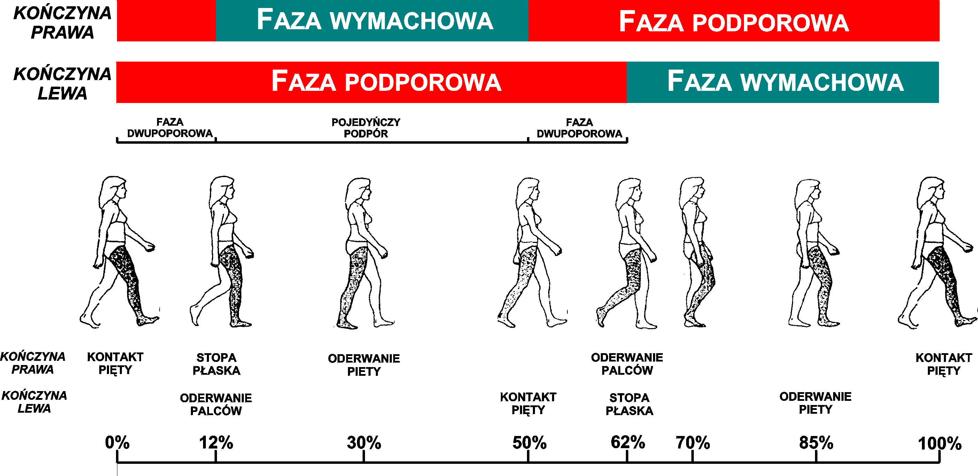
OPIS CHODU PRAWIDŁOWEGO
Kolejne fazy chodu człowieka – nomenklatura tradycyjna

Slide 13
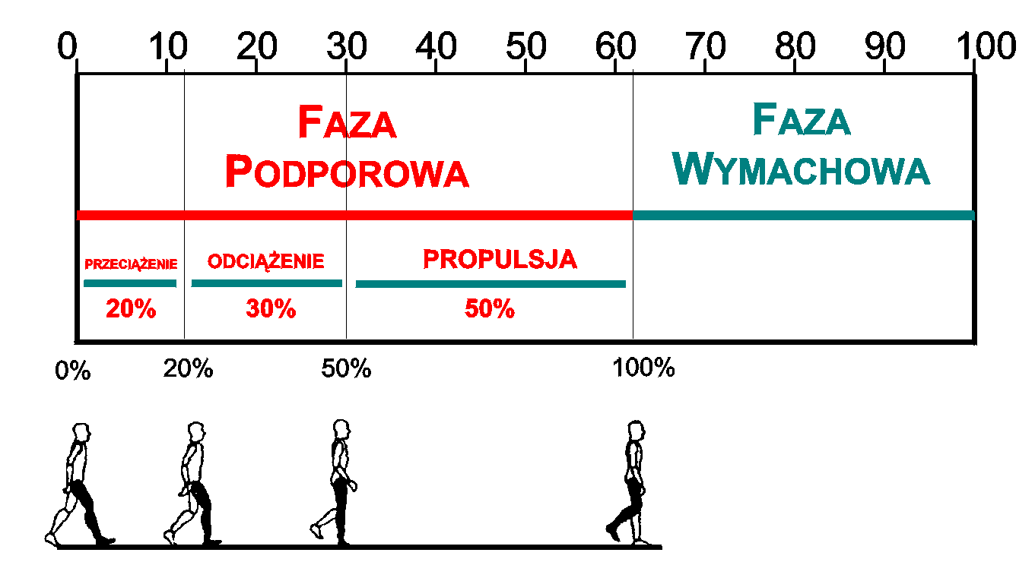
OPIS CHODU PRAWIDŁOWEGO

Slide 14
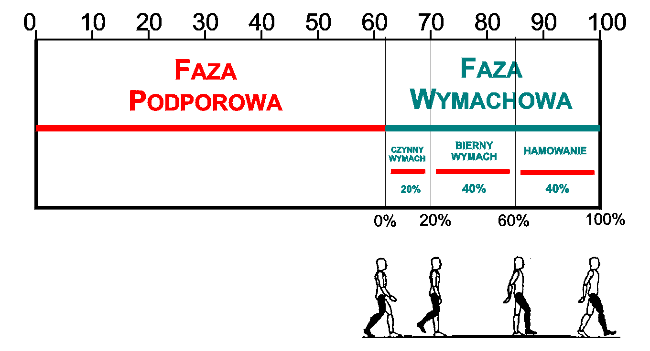
OPIS CHODU PRAWIDŁOWEGO

Slide 15
OPIS CHODU PRAWIDŁOWEGO
Dla chodu z przeciętną prędkością (około 4 km/h) pojedynczy cykl chodu trwa około 1,1 s,
faza podporowa stanowi 62% cyklu,
faza wymachowa około 38 %,
faza dwupodporowa około 12%.

Slide 16
OPIS CHODU PRAWIDŁOWEGO
Podział fazy podporowej:
faza przeciążenia (okres podporu na pięcie),
faza odciążenia (okres podporu na całej stopie),
faza propulsji – napędowa (okres podporu na przodostopiu i palcach).
Podział fazy wymachowej:
faza czynnego wymachu
faza biernego wymachu
faza hamowania.

Slide 17
OPIS CHODU PRAWIDŁOWEGO
  Faza dwupodporowa stanowi 10-12% cyklu chodu

Slide 18
OPIS CHODU PRAWIDŁOWEGO
rytm lokomocji (cadence) – jest to liczba kroków wykonywana w przeciągu jednej minuty. Badania wykazały, że naturalny rytm lokomocji u kobiet wynosi średnio 122 kroki na minutę, natomiast u mężczyzn 116 kroków na minutę,
długość podwójnego kroku (stride length) – jest to odległość pomiędzy kolejnymi, tymi samymi punktami podparcia tej samej kończyny, na przykład punktami, w których dana kończyna rozpoczynała fazę podporową lub kończyła fazę wymachową,
długość kroku (step length) – jest to odległość pomiędzy wybranymi, ale tymi samymi punktami prawej i lewej kończyny, na przykład odległość pomiędzy położeniem pięty prawej i lewej kończyny. Długość kroku może być inna dla prawej i lewej kończyny.

Slide 19
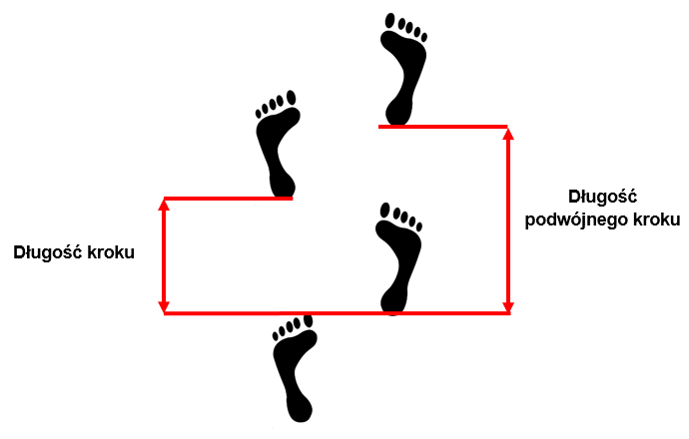
OPIS CHODU PRAWIDŁOWEGO
Notes:
W przypadku chodu z przeciętną prędkością czyli około 4 km/h, pojedynczy cykl chodu
trwa około 1,1 s, z czego 62% stanowi faza podporowa, w tym również faza
dwupodporowa około 12%, a około 38% stanowi faza wymachowa. W przypadku biegu
faza dwupodporowa nie występuje wcale, natomiast w jej miejsce pojawia się tzw. faza
lotu czyli moment kiedy obie kończyny dolne równocześnie są oderwane od podłoża
[104, 10].

Slide 20
ATRYBUTY I WYZNACZNIKI CHODU
ATRYBUTY CHODU
Można wyróżnić następujące 5 atrybutów chodu:
Stabilność podparcia
Prawidłowy prześwit pod stopą w fazie przenoszenia, czyli prawidłowe unoszenie kończyny. Za prawidłowy prześwit uważa się odległość około 18 cm.
Odpowiednie ustawienie stopy przed początkiem fazy podporowej, która przy chodzie prawidłowym rozpoczyna się kontaktem pięty z podłożem.
Odpowiednia długość kroku
Minimalizacja zużycia energii

Slide 21
ATRYBUTY I WYZNACZNIKI CHODU
DETERMINANTY CHODU
Wyróżnia się sześć wyznaczników chodu:
Rotacja miednicy w płaszczyźnie poziomej
Pochylenie miednicy w płaszczyźnie czołowej
Ruchy boczne miednicy
Zgięcie w stawie kolanowym podczas fazy podporu
Skrócenie czynnościowe kończyny w fazie wymachu
Ruch stopy oraz zmiany kątowe w stawie skokowo-goleniowego w płaszczyźnie strzałkowej

Slide 22
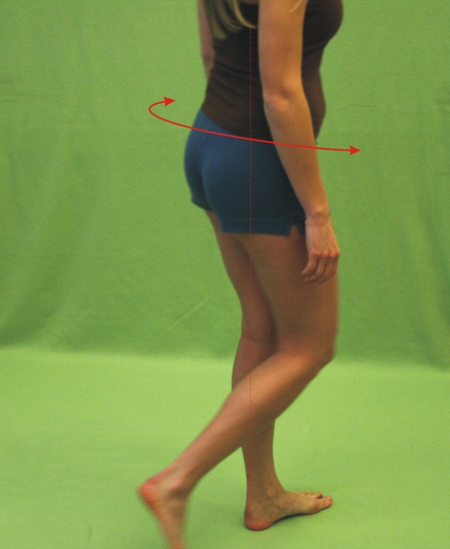
ATRYBUTY I WYZNACZNIKI CHODU
Rotacja miednicy w płaszczyźnie poziomej

Slide 23
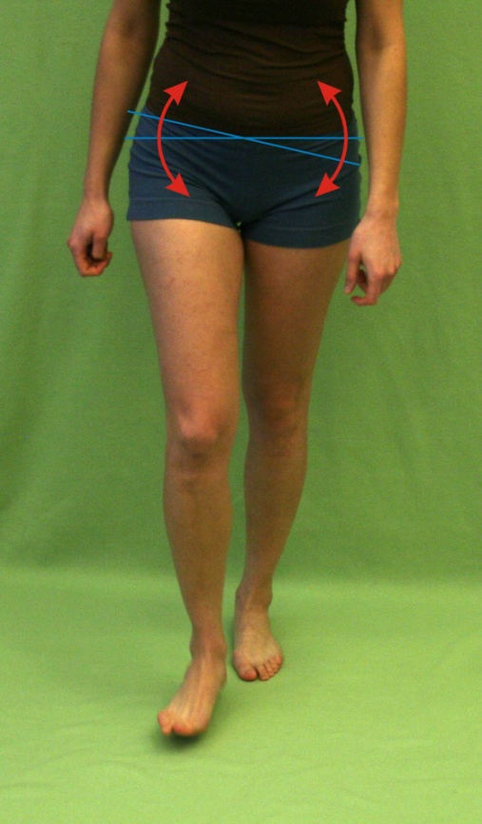
ATRYBUTY I WYZNACZNIKI CHODU
Pochylenie miednicy w płaszczyźnie czołowej

Slide 24
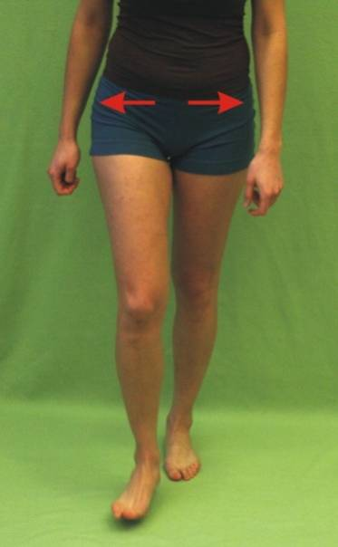
ATRYBUTY I WYZNACZNIKI CHODU
Ruchy boczne miednicy

Slide 25
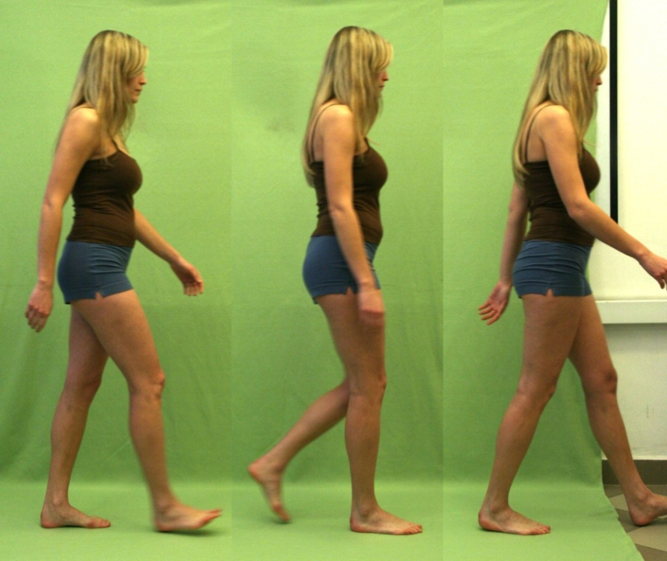
ATRYBUTY I WYZNACZNIKI CHODU
Zgięcie w kolanie podczas fazy podporu

Slide 26
ATRYBUTY I WYZNACZNIKI CHODU
Skrócenie czynnościowe kończyny w fazie przenoszenia

Slide 27
ATRYBUTY I WYZNACZNIKI CHODU
Ruchy stopy i stawu skokowo-goleniowego w płaszczyźnie strzałkowej
Prawidłowe ustawienie stopy, czyli prawidłowy kąt w stawie skokowo goleniowym, podczas uderzenia pięty (zgięcie grzbietowe) oraz w chwili oderwania kończyny od podłoża (zgięcie podeszwowe) zwiększają efektywną długość kończyny dolnej.

Slide 28
ATRYBUTY I WYZNACZNIKI CHODU
Prawidłowy chód musi spełniać następujące warunki
- kroki obu kończyn dolnych muszą mieć taką samą długość,
- czas obciążania obu kończyn dolnych musi być jednakowy,
- musi być zapewniona właściwa koordynacja całego tułowia oraz kończyn górnych z pracą kończyn dolnych. Polega ona na tym, że równocześnie z wykrokiem kończyny dolnej następuje rotacja tułowia w stronę tej kończyny połączone z wymachem kończyny górnej po tej samej stronie, co noga wykroczna,

Slide 29
ATRYBUTY I WYZNACZNIKI CHODU
Prawidłowy chód musi spełniać następujące warunki
- kontakt pięty z podłożem połączony jest z ruchem odwiedzenia stopy, który to ruch zapewnia właściwe ustawienie podudzia i uda w rotacji zewnętrznej,
- oderwaniu stopy od podłoża towarzyszy przywiedzenie stopy, który to ruch rozpoczyna rotację wewnętrzną podudzia i uda.

Slide 30
WIELKOŚCI CZASOWO-PRZESTRZENNE OPISUJĄCE BIOMECHANIKĘ CHODU
Notes:
Podstawowymi parametrami charakteryzującymi chód są prędkość chodu, długość
kroku oraz częstotliwość stawiania kroków. Ostatni z wymienionych parametrów
opisuje czasowe zależności ruchów lokomocyjnych, natomiast dwa pierwsze
przestrzenne. Jak już wspomniano wcześniej średnia prędkość chodu wynosi około
4 km/h. Między prędkością i pozostałymi dwoma parametrami występuje liniowa
zależność, co można zaobserwować na rysunku 1.2 [104]. Przeciętna długość
pojedynczego kroku osoby dorosłej obejmującego opisany jeden cykl wynosi około 0,7-
0,82 m, natomiast w przypadku dziecka jest równa w przybliżeniu wysokości jego ciała,
z kolei częstotliwość stawiania kroków wynosi około 90-120 kroków na minutę [8, 89].
Długość kroku zależy od kilku czynników między innymi od wysokości ciała, a w tym
również od płci, oraz od techniki ruchów [10]. KASIA DOKTORAT

Slide 31
WIELKOŚCI CZASOWO-PRZESTRZENNE OPISUJĄCE BIOMECHANIKĘ CHODU
  Do podstawowych wielkości opisujących chód należy zaliczyć wielkości czasowo-przestrzenne. Wielkości te można wyznaczyć wykorzystując bardzo proste metody pomiarowe, dlatego należą do jednych z najczęściej wyznaczanych i analizowanych wielkości. Można do nich zaliczyć:
  Prędkość chodu – wynosi średnio około 4-5 km/h
  Częstotliwość stawiania kroków – wynosi średnio około 90-120 krok/min
  Długość pojedynczego kroku – wynosi średnio około 70-82 cm

Slide 32
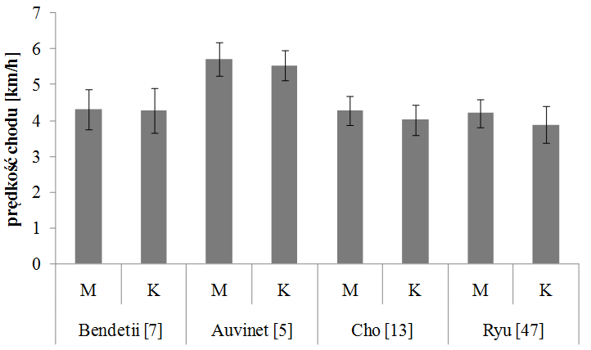
WIELKOŚCI CZASOWO-PRZESTRZENNE OPISUJĄCE BIOMECHANIKĘ CHODU
. Prędkość chodu kobiet i mężczyzn wg różnych autorów. Przyjęte
oznaczenia K-kobiety, M-mężczyźni

Slide 33
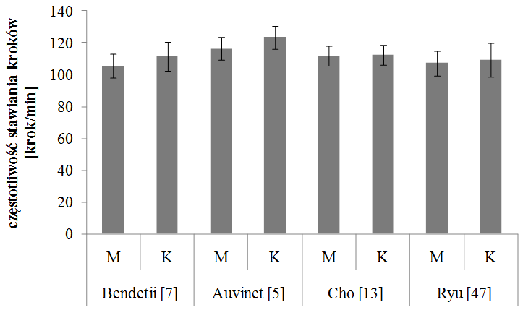
WIELKOŚCI CZASOWO-PRZESTRZENNE OPISUJĄCE BIOMECHANIKĘ CHODU
Częstotliwość stawiania kroków wg różnych autorów. Przyjęte
oznaczenia K-kobiety, M-mężczyźni

Slide 34
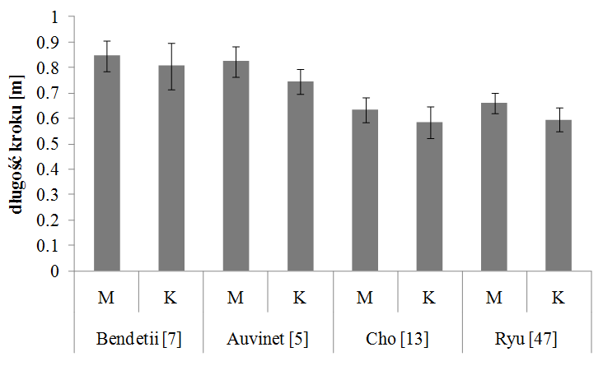
WIELKOŚCI CZASOWO-PRZESTRZENNE OPISUJĄCE BIOMECHANIKĘ CHODU
Długość kroku kobiet i mężczyzn wg różnych autorów. Przyjęte oznaczenia K-kobiety, M-mężczyźni

Slide 35
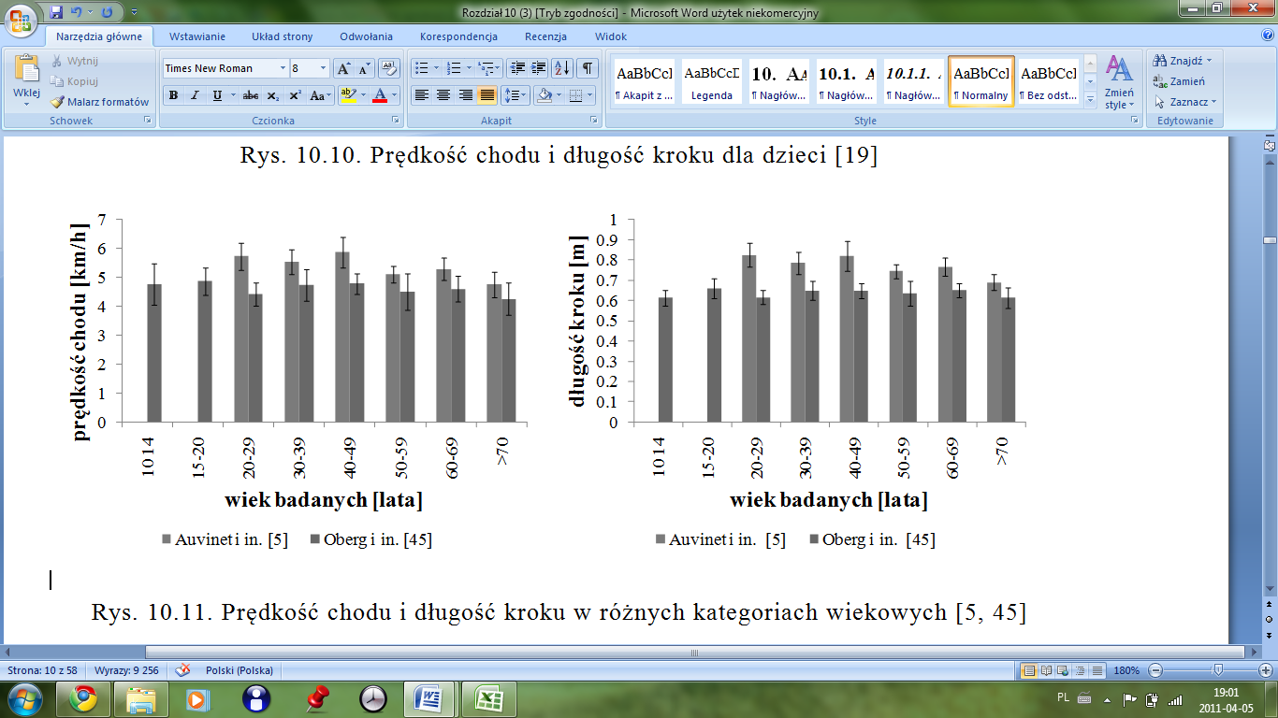
WIELKOŚCI CZASOWO-PRZESTRZENNE OPISUJĄCE BIOMECHANIKĘ CHODU
Prędkość chodu w różnych kategoriach wiekowych wg różnych autorów

Slide 36
WIELKOŚCI CZASOWO-PRZESTRZENNE OPISUJĄCE BIOMECHANIKĘ CHODU
Długość kroku w różnych kategoriach wiekowych wg różnych autorów

Slide 37
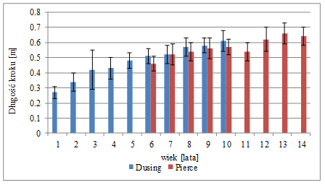
WIELKOŚCI CZASOWO-PRZESTRZENNE OPISUJĄCE BIOMECHANIKĘ CHODU
Długość kroku dziecka w zależności od wieku

Slide 38
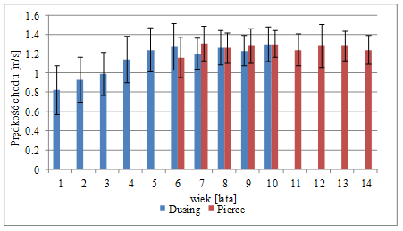
WIELKOŚCI CZASOWO-PRZESTRZENNE OPISUJĄCE BIOMECHANIKĘ CHODU
Prędkość chodu dziecka w zależności od wieku

Slide 39
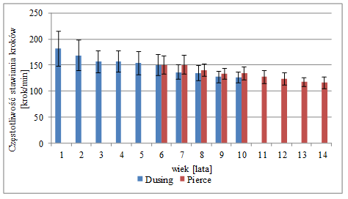
WIELKOŚCI CZASOWO-PRZESTRZENNE OPISUJĄCE BIOMECHANIKĘ CHODU
Częstotliwość stawiania kroków u dziecka w zależności od wieku

Slide 40
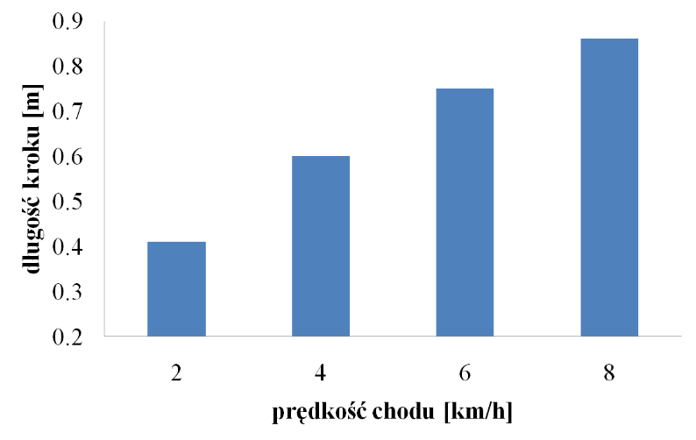
WIELKOŚCI CZASOWO-PRZESTRZENNE OPISUJĄCE BIOMECHANIKĘ CHODU
Zmiany długości kroku w zależności od prędkości chodu

Slide 41
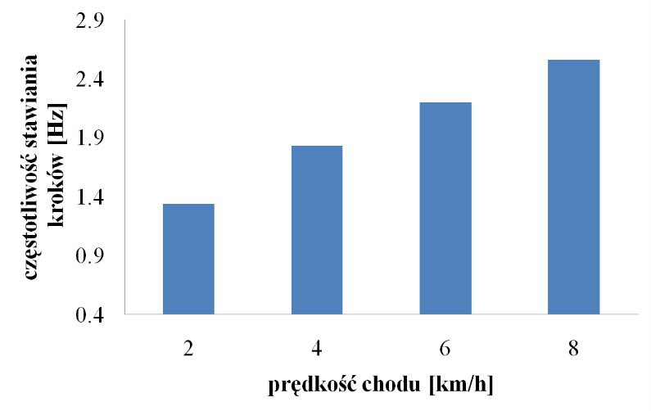
WIELKOŚCI CZASOWO-PRZESTRZENNE OPISUJĄCE BIOMECHANIKĘ CHODU
Zmiany częstotliwości stawiania kroków w zależności od prędkości chodu

Slide 42
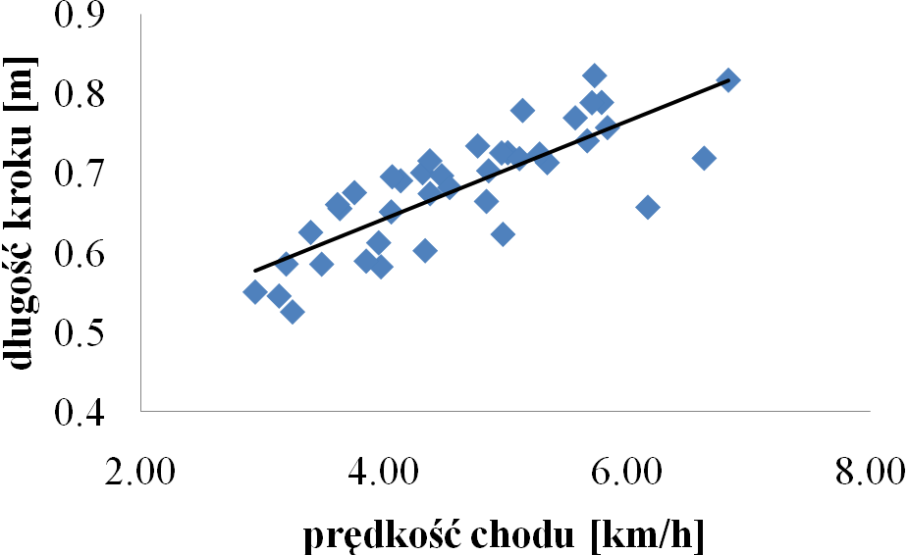
WIELKOŚCI CZASOWO-PRZESTRZENNE OPISUJĄCE BIOMECHANIKĘ CHODU
Zależność pomiędzy prędkością chodu osób zdrowych a długością kroku

Slide 43
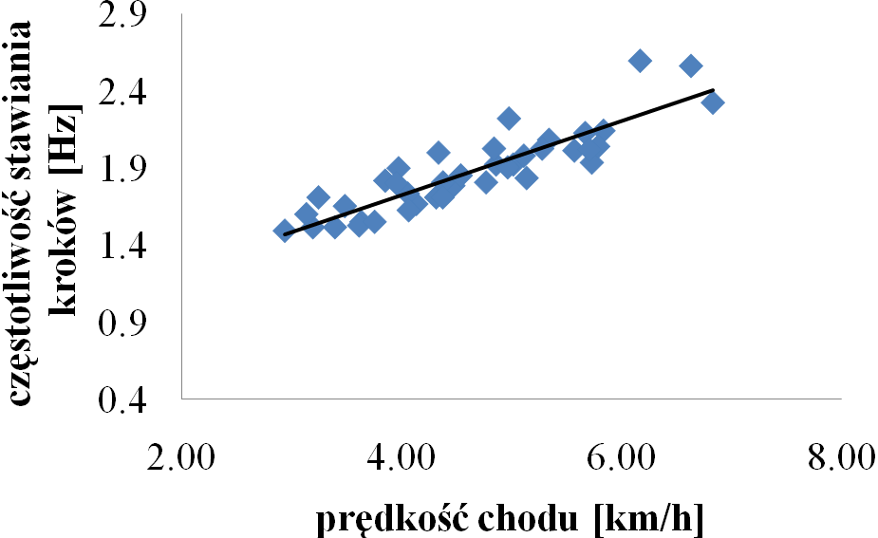
WIELKOŚCI CZASOWO-PRZESTRZENNE OPISUJĄCE BIOMECHANIKĘ CHODU
Zależność pomiędzy prędkością chodu osób zdrowych a częstotliwością stawiania kroków

Slide 44
WIELKOŚCI KINEMATYCZNE OPISUJĄCE BIOMECHANIKĘ CHODU – KĄTY STAWOWE

Slide 45
WIELKOŚCI KINEMATYCZNE OPISUJĄCE BIOMECHANIKĘ CHODU – KĄTY STAWOWE
Kolejnymi wielkościami opisującymi biomechanikę chodu są wielkości kinematyczne. Najczęściej analizowane są przebiegi poszczególnych kątów stawowych, jednak można również określać trajektorie wybranych punktów ciała oraz prędkości i przyspieszenia liniowe i kątowe.
Analiza kątów stawowych polega na określeniu przebiegów poszczególnych kątów anatomicznych w stawach (najczęściej kończyny dolnej) oraz kątów opisujących ustawienie miednicy. Wyznaczone wartości kątów oraz ich przebiegi w czasie odnoszone są następnie do przebiegów wzorcowych otrzymanych dla osób zdrowych.

Slide 46
WIELKOŚCI KINEMATYCZNE OPISUJĄCE BIOMECHANIKĘ CHODU – KĄTY STAWOWE
Analizę wykonuje się najczęściej dla następujących kątów
w przypadku miednicy są to kąty przodopochylenia miednicy w płaszczyźnie strzałkowej, ruchy boczne miednicy w płaszczyźnie czołowej oraz rotacja miednicy w płaszczyźnie poprzecznej
w przypadku stawu biodrowego są to kąty zginania i prostowania uda w płaszczyźnie strzałkowej, odwodzenia i przywodzenia uda w płaszczyźnie czołowej oraz rotacji wokół osi pionowej
zginania stawu kolanowego w płaszczyźnie strzałkowej
zginania grzbietowego oraz zginania podeszwowego stopy w stawie skokowo-goleniowym oraz ułożenie stopy w płaszczyźnie czołowej

Slide 47
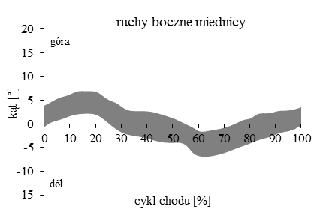
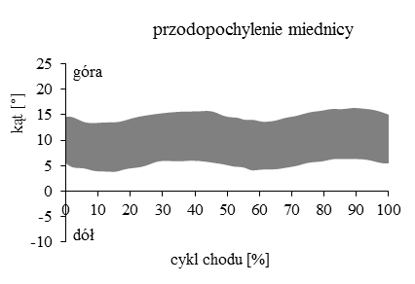
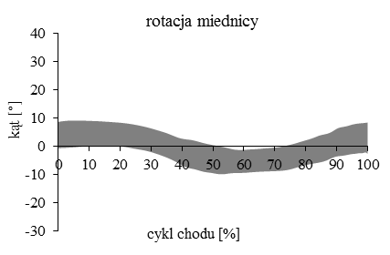
WIELKOŚCI KINEMATYCZNE OPISUJĄCE BIOMECHANIKĘ CHODU – KĄTY STAWOWE
Kąty miednicy

Slide 48
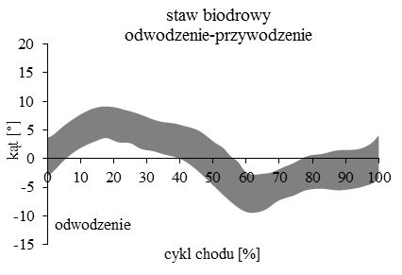
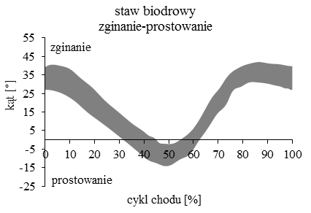
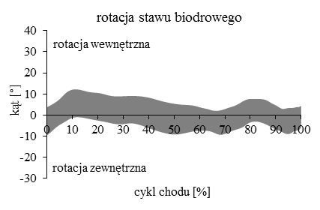
WIELKOŚCI KINEMATYCZNE OPISUJĄCE BIOMECHANIKĘ CHODU – KĄTY STAWOWE
Kąty w stawie biodrowym

Slide 49
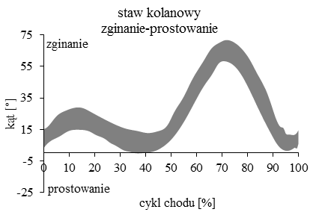
WIELKOŚCI KINEMATYCZNE OPISUJĄCE BIOMECHANIKĘ CHODU – KĄTY STAWOWE
Kąty w stawie kolanowym

Slide 50
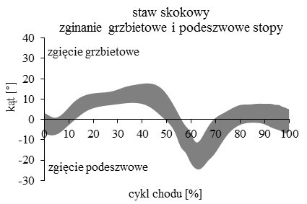
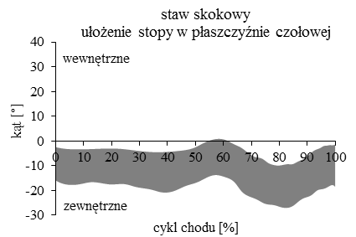
WIELKOŚCI KINEMATYCZNE OPISUJĄCE BIOMECHANIKĘ CHODU – KĄTY STAWOWE
Kąty w stawie skokowym

Slide 51
WIELKOŚCI DYNAMICZNE OPISUJĄCE BIOMECHANIKĘ CHODU – REAKCJE PODŁOŻA

Slide 52
WIELKOŚCI DYNAMICZNE OPISUJĄCE BIOMECHANIKĘ CHODU – REAKCJE PODŁOŻA
Chód stanowi czynność dynamiczną, w której całe ciało jest napędzane i utrzymywane w równowadze poprzez mięśnie szkieletowe, które generują siły oddziałujące na szkielet człowieka. Oprócz sił mięśniowych na ciało oddziałują również takie siły jak siły grawitacji, siły bezwładności oraz reakcje podłoża. Pomiar tych ostatnich stanowi istotny element analizy i opisu biomechaniki chodu.

Slide 53
WIELKOŚCI DYNAMICZNE OPISUJĄCE BIOMECHANIKĘ CHODU – REAKCJE PODŁOŻA
Reakcje podłoża to siły jakie oddziałują na ciało człowieka (podczas chodu na stopy) jako odpowiedź na nacisk ciała na to podłoże, zgodnie z III zasadą dynamiki Newtona, która mówi, że jeśli jedno ciało oddziałuje na drugie, to drugie oddziałuje na pierwsze z siłą taką samą co do wartości i kierunku, ale z przeciwnym zwrotem.

Slide 54
WIELKOŚCI DYNAMICZNE OPISUJĄCE BIOMECHANIKĘ CHODU – REAKCJE PODŁOŻA
W opisie biomechanicznym chodu występują najczęściej trzy reakcje podłoża, które są trzema składowymi reakcji podłoża rozłożonej na trzy siły równoległe do trzech osi układu współrzędnych. Te trzy składowe to:
reakcja pionowa równoległa do pionowej osi układu współrzędnych,
reakcja przednio-tylna równoległa do poziomej osi układu współrzędnych wytyczonej zgodnie z kierunkiem chodu badanej osoby,
- rekcja boczna (poprzeczna) równoległa do poziomej osi układu współrzędnych wytyczonej w kierunku prostopadłym do kierunku chodu badanej osoby

Slide 55
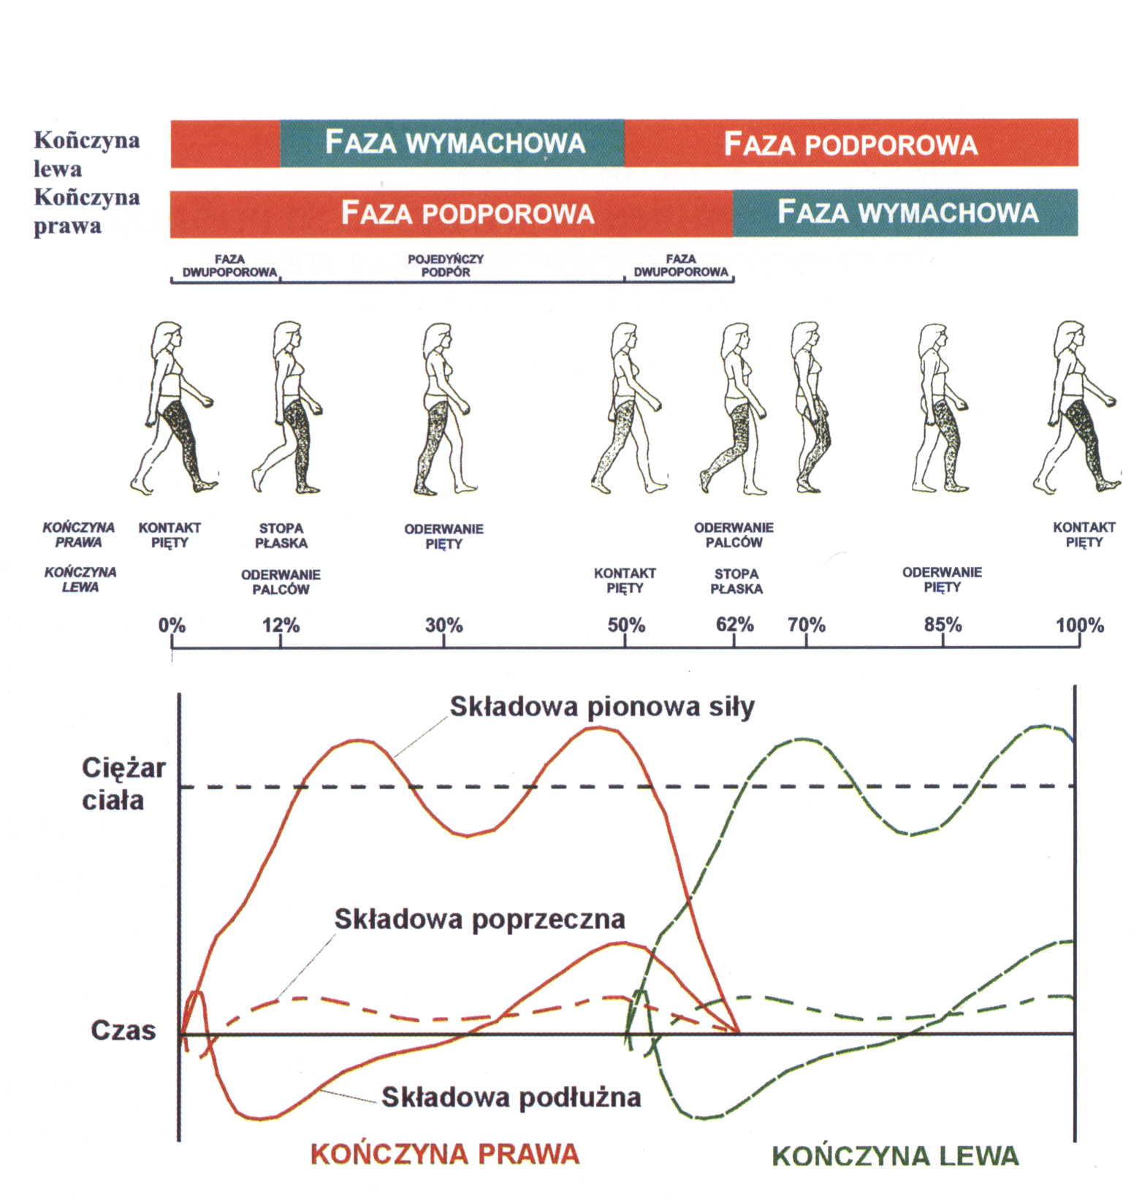
WIELKOŚCI DYNAMICZNE OPISUJĄCE BIOMECHANIKĘ CHODU – REAKCJE PODŁOŻA

Slide 56
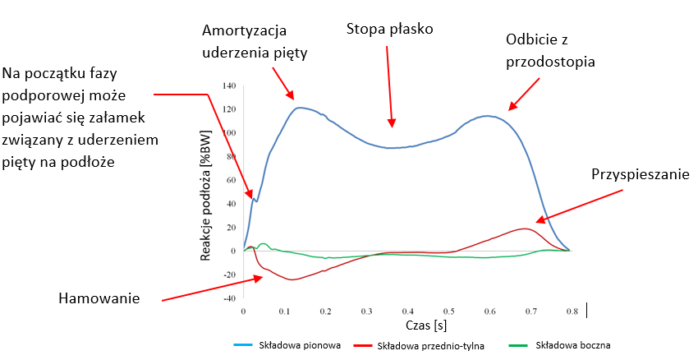
WIELKOŚCI DYNAMICZNE OPISUJĄCE BIOMECHANIKĘ CHODU – REAKCJE PODŁOŻA

Slide 57
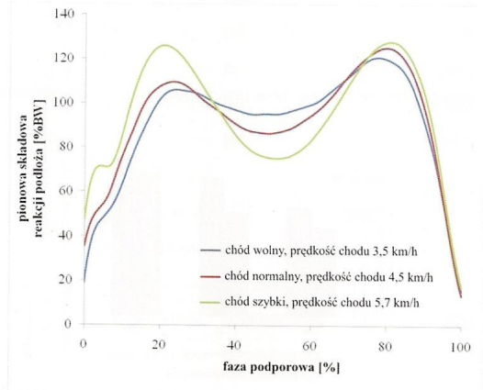
WIELKOŚCI DYNAMICZNE OPISUJĄCE BIOMECHANIKĘ CHODU – REAKCJE PODŁOŻA

Slide 58
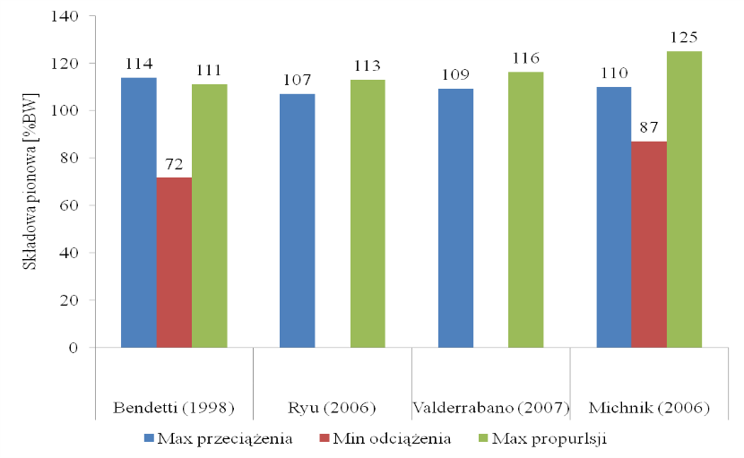
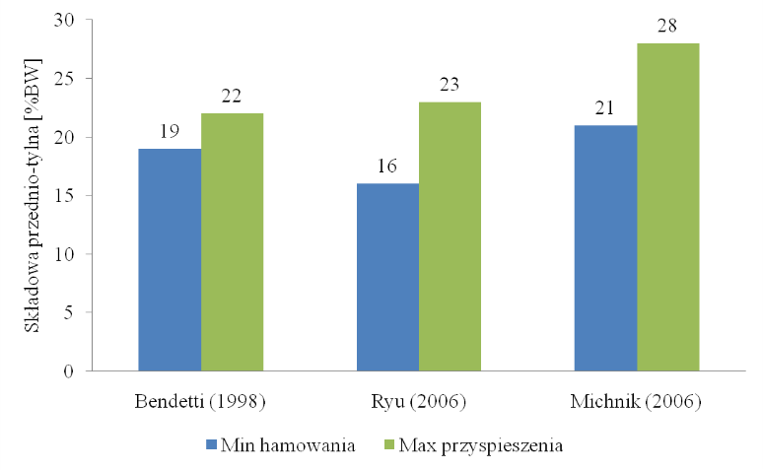
WIELKOŚCI DYNAMICZNE OPISUJĄCE BIOMECHANIKĘ CHODU – REAKCJE PODŁOŻA

Slide 59
WIELKOŚCI DYNAMICZNE OPISUJĄCE BIOMECHANIKĘ CHODU – REAKCJE PODŁOŻA
Prowadząc ilościową analizę biomechaniki chodu na podstawie reakcji podłoża wyznacza się pewne wartości, które opisują poprawność lub chodu lub mogą wskazywać na odstępstwa od normy. Każdą z przedstawionych wielkości, za wyjątkiem tych, które odnoszą się do fazy dwupodporowej, wyznacza się osobno dla kończyny prawej i lewej

Slide 60
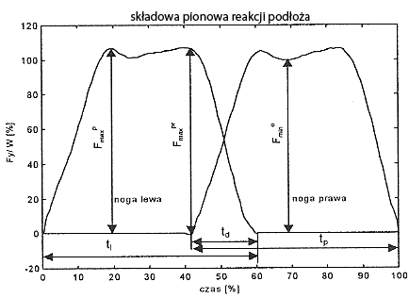
WIELKOŚCI DYNAMICZNE OPISUJĄCE BIOMECHANIKĘ CHODU – REAKCJE PODŁOŻA
t_{l}, t_{p} – czas kontaktu lewej i prawej stopy z podłożem,
t_{d} – czas trwania fazy dwupodporowej,
F_{max}^{p} – maksimum fazy przeciążenia,
F_{min}º – minimum fazy odciążenia
F_{max}^{pr} – maksimum fazy propulsji (napędowej)

Slide 61
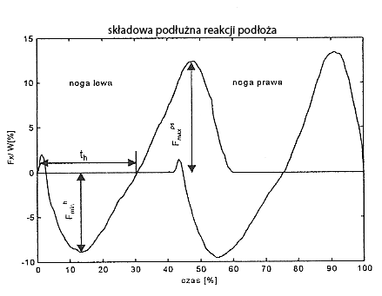
WIELKOŚCI DYNAMICZNE OPISUJĄCE BIOMECHANIKĘ CHODU – REAKCJE PODŁOŻA
t_{h} – czas hamowania
F_{min}^{h} – minimum fazy hamowania
F_{max}^{ps} – maksimum fazy przyspieszania

Slide 62
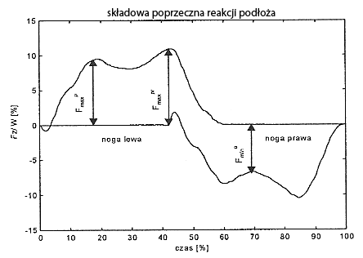
WIELKOŚCI DYNAMICZNE OPISUJĄCE BIOMECHANIKĘ CHODU – REAKCJE PODŁOŻA
F_{max}^{p} – maksimum fazy przeciążenia,
F_{min}º – minimum fazy odciążenia,
F_{max}^{pr} – maksimum fazy propulsji (napędowej

Slide 63
INNE WIELKOŚCI DYNAMICZNE OPISUJĄCE BIOMECHANIKĘ CHODU

Slide 64
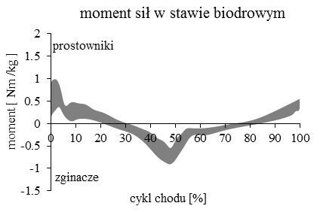
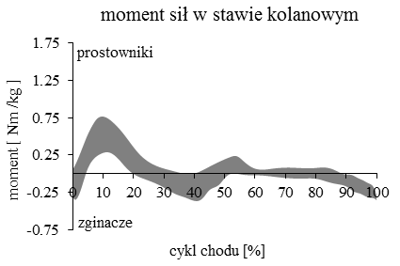
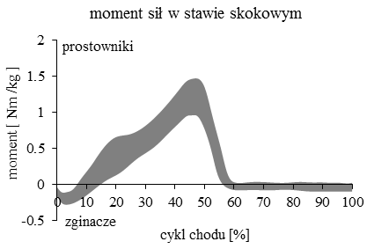
INNE WIELKOŚCI DYNAMICZNE OPISUJĄCE BIOMECHANIKĘ CHODU
Momenty sił mięśniowych w stawach

Slide 65
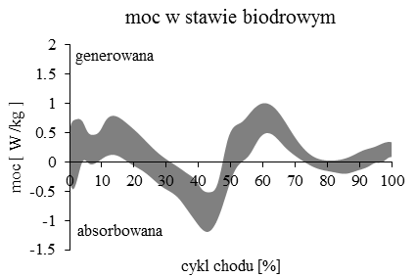
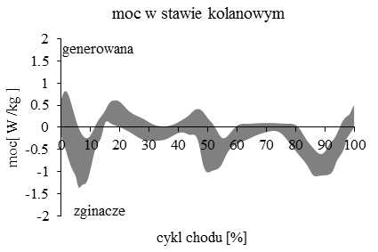

INNE WIELKOŚCI DYNAMICZNE OPISUJĄCE BIOMECHANIKĘ CHODU
Moc w stawach

Slide 66
PRACA MIĘSNI PODCZAS CHODU

Slide 67
PRACA MIĘSNI PODCZAS CHODU
W celu określenia pracy mięśni podczas chodu wykorzystuje się najczęściej do pomiaru powierzchniowe EMG. Bezpośrednio jako wynik pomiaru otrzymuje się różnicę potencjału pomiędzy dwoma elektrodami umieszczonymi wzdłuż włókien mięśniowych. Zmierzona różnica potencjału wynika z faktu powstawania i przemieszczania się potencjału czynnościowego. Ze względu na sposób pomiaru polegający na naklejaniu elektrod na skórę możliwy jest zbiorczy pomiar czynności elektrycznej całego mięśnia lub grupy mięśniowej

Slide 68
PRACA MIĘSNI PODCZAS CHODU
Podczas chodu pomiar EMG wykonuje się najczęściej dla następujących mięśni:
mięsień piszczelowy przedni,
mięsień brzuchaty łydki,
mięsień płaszczkowaty,
mięsień prosty uda,
mięsień obszerny uda,
mięsień pośladkowy wielki.

Slide 69



PRACA MIĘSNI PODCZAS CHODU
Praca mięśni w obrębie stawu skokowego

Slide 70




PRACA MIĘSNI PODCZAS CHODU
Praca mięśni w obrębie stawu biodrowego i kolanowego

Slide 71
PRACA MIĘSNI PODCZAS CHODU
Innym sposobem analizy pracy mięśni jest analiza on/off, czyli określanie, kiedy dany mięsień rozpoczyna pracę, a kiedy kończy, czyli w jakiej fazie wykonywanego ruchu dany mięsień jest aktywny. Zdrowy mięsień podczas prawidłowych warunków pracy włącza się tylko wtedy, kiedy to jest konieczne oraz wyłącza się, kiedy jego działanie staje się zbędne.

Slide 72
PRACA MIĘSNI PODCZAS CHODU
Wykrycie aktywności mięśnia w fazie ruchu, kiedy u osoby zdrowej mięsień ten jest wyłączony może wskazywać na istnienie pewnych nieprawidłowości, takich jak na przykład: dolegliwości bólowe, wzmożone napięcie (na przykład wynikające ze spastyki), niestabilność stawów lub być skutkiem takich elementów jak stres lub zła koordynacja ruchowa. Niewłaściwa praca mięśni może wskazywać również na istnienie ruchów kompensacyjnych odbiegających od prawidłowego wzorca ruchowego. Informacje te mogą stanowić bardzo ważną informację umożliwiającą właściwe zdiagnozowanie pacjenta, a następnie jego leczenie

Slide 73

Aktywność mięśni działających w obrębie stawu biodrowego podczas chodu [96, 68, 105
PRACA MIĘSNI PODCZAS CHODU
Aktywność mięśni działających w obrębie stawu biodrowego podczas cyklu chodu prawidłowego

Slide 74

PRACA MIĘSNI PODCZAS CHODU
Aktywność mięśni działających w obrębie stawu kolanowego podczas cyklu chodu prawidłowego

Slide 75

PRACA MIĘSNI PODCZAS CHODU
Aktywność mięśni działających w obrębie stawu skokowego podczas cyklu chodu prawidłowego

Slide 76
KLUCZOWE ZAGADNIENIA

Slide 77
KLUCZOWE ZAGADNIENIA
Znajomość biomechaniki chodu stanowi niezbędną wiedzę do oceny narządu ruchu człowieka.
Do opisu biomechaniki chodu wykorzystuje się wielkości określane za pomocą obserwacji oraz mierzone przy wykorzystaniu specjalistycznego sprzętu pomiarowego.
Przy ocenie chodu należy bazować równocześnie na wyznaczanych wielkościach kinematycznych, dynamicznych jak również na pomiarze czynności mięśni. Dopiero wykorzystanie wszystkich tych elementów daje pełny obraz biomechaniki chodu, co z kolei umożliwia poprawną ocenę ewentualnych zaburzeń.

Slide 78
BIBLIOGRAFIA

Slide 79
BIBLIOGRAFIA
Assi A, Ghanem I., Lavaste F., Skalli W.: Gait analysis in children and uncertainty assessment for Davis protocol and Gillette Gait Index, Gait & Posture 2009,vol. 30, Issue 1, s. 22–26
Auvinet B., Berrut G., Touzard C., Moutel L., Collet N., Chaleil D., Barrey E.: Reference data for normal subject obtained with an accelerometric device. Gai&Posture, 2002, 16 (2), 124-134
Baker R. The history of gait analysis before the advent of modern computers. Gait&Posture, 2007, 26, 331-342
Benedetti M.G., Catani F., Leardini A., Pignotti E., Giannini S.: Data management in gait analysis for clinical applications. Clinical Biomechanics, 1998, 13 (3), 204-215
Błaszczyk J.W.: Biomechanika kliniczna, Wydawnictwo Lekarskie PZWL, Warszawa 2004.
Bober T.: Biomechanika chodu i biegu, Studia i monografie AWF we Wrocławiu, zeszyt nr 8, Wrocław 1985

Slide 80
BIBLIOGRAFIA
Cho S.H., Park J.M., Kwon O.Y.: Gender differences in three dimensional gait analysis from 98 heslthy Korean adults. Clinical Biomechanics, 2004, 19 (2), 145-152
Davis R.B., Ounpuu S., DeLuca P.A.: Analysis of gait. Biomechanics. Principles and application, CRC Press, 2008
De Lisa J.A. (ed): Gait Analysis in the science of rehabilitation. Monograph, 002, 1998
Dec J.B., Saunders M., Inman V.T., Eberhart H.D.: The major determinants in normal and pathological gait. Journao of Bone and Joint Surgery. 1953, 35,543-558
Dega W.: Ortopedia i rehabilitacja, Wydawnictwo PZWL, Warszawa 2006.
Dusing S., Thorpe D.: A normative sample of temporal and spatial gait parameters in children using the GAITRite electronic walkay. Gait&Posture, 2007, 25, 135–139.

Slide 81
BIBLIOGRAFIA
Kadaba M.P., Ramarkrishnan H.K., Wootten M.E.: Measurement of lower extremity kinematics during level walking. Journal of Orthopaedic Research, 1989, 8, 383-392 27
Konrad P.: The ABC or EMG. A practical Introduction to Kinesiological Electromyography. Noraxon INC. USA, Version 1.0, April 2005
Kwolka A.: Rehabilitacja medyczna, Wydawnictwo Medyczne Urban & Partner, Wrocław 2001.
Leardini A., Sawacha Z. i in.: A new anatomiacally based protocol for gait analysis in children. Gait & Posture, 2007, 26, 560-571
Michnik R., Jurkojć J., Guzik A., Tejszerska D.: Analysis of loads of the lower limb during gait, carried out with the use of the mathematical model, made for patients during rehabilitation progress. Eccomas Conference Multibody Dynamics 2007, Milano

Slide 82
BIBLIOGRAFIA
Michnik R., Jurkojć J., Jureczko P., Guzik A., Tejszerska D.: Analisys of gait kinematics of patient after total hip or knee replacement. Journal of Vibroengineering, 2006, 8 (3).
Morecki A., Ramotowski W.: Problemy biocybernetyki i inżynierii biomedycznej, tom 5, Wydawnictwa Komunikacji i Łączności, Warszawa 1990
Neptune R.R., Sasaki K.: Ankle plantar flexor force production is an important determinant of the referred walk-to-run transition speed. Journal of Experimental Biology, 2005, 208, 799-808
Öberg T., Karsznia A., Oberg K.: Joint angle parameters in gait: Reference data for normal subjects 10-79 years of age. Journal of Rehabilitation Research and Development, 1994, 31 (3), 199-213

Slide 83
BIBLIOGRAFIA
Öberg T., Karsznic A., Öberg K.: Basic gait parameters: Reference data for normal subjects, 10-79 years of age. Journal of Rehabilitation Research and Development, 1993, 30 (2), 210-223
Pierce R., Orendurff M., Sienko Thomas S.: Gait parameters norms for children ages 6-14. Gait & Posture, 2002, 16, Suppl. 1, 53-54.
Romei R., Galli M., Motta F., Schwartz M., Crivellini M.: Use of the normalcy index for the evaluation of gait pathology. Gait & Posture, 2004, 19 (1), 85-90
Ryu T., Soon Choi H., Choi H., Chung M.H. .: A comparison of gait characteristics between Korean and Western people for establishing Korean gait reference data. International Journal of Industrial Ergonomics, 2006, 36, 1023–1030
Schutte L.M. i in.: An index for quantifying deviations from normal gait. Gait&Posture 2000, 11, 25-31

Slide 84
BIBLIOGRAFIA
Śnieżek A., Mężyk A., Michnik R.: Analiza dynamiki chodu prawidłowego. Aktualne problemy biomechaniki, 2007, 1
Staszkiewicz R., Ruchlewicz T., Nosiadek L.: Zmiany wybranych parametrów chodu w zależności od prędkości. Acta of Bioengineering and Biomechanics, 1999, 1 (1)
Syczewska M: Diagnostyka rehabilitacyjna narządu ruchu dziecka, Standardy Medyczne 2003, tom 5, Nr 9, s. 1254 – 1264
Syczewska M, Dembowska-Baginska B., Perek-Polnik M., Perek D.: Functional status of children after treatment for a malignant tumor of the CNS: a preliminary report, Gait & Posture 2006, vol. 23, s. 206–210

Slide 85
BIBLIOGRAFIA
Syczewska M., Lebiodowska M., Kalinowska M.: Analiza chodu w praktyce klinicznej, [W:] Biocybernetyka i inżynieria biomedyczna 2000, Pod red. Macieja Nałęcza, Tom 5, Biomechanika i inżynieria rehabilitacyjna, Red. Romuald Będziński [i in.], Akademicka Oficyna Wydawnicza EXIT, Warszawa 2004
Tejszerska D., Świtoński E.: Biomechanika inżynierska, Wydawnictwo Politechniki Śląskiej, Gliwice 2004
Valderrabano V., Nigg B.M., Vinzenz von Tscharner, Darren J. Stefanyshyn D.J., Goepfert B., Hintermann B.: Gait analysis in ankle osteoarthritis and total ankle replacement. Clinical Biomechanics, 2007, 22, 894-904
Vaughan Ch. L., Davis B.L., O’Connor J.C.: Dynamics of human gait. Kiboho Publisher, Cape Town, 1999

Slide 86
BIBLIOGRAFIA
Winter D.A., Biomechanics of human movement. John Wiley&Sons, New York, 1979
https://brain.fuw.edu.pl/edu/index.php/Pracownia_Sygna%C5%82%C3%B3w_Biologicznych/Zajecia_9
https://pl.pinterest.com/pin/420242208980082843/#
https://www.imaging-resource.com/news/2012/11/27/eadweard-muybridge-the-photographic-pioneer-who-froze-time-and-nature

Slide 87
Wsparcie Komisji Europejskiej dla produkcji tej publikacji nie stanowi poparcia dla treści, które odzwierciedlają jedynie poglądy autorów, a Komisja nie może zostać pociągnięta do odpowiedzialności za jakiekolwiek wykorzystanie informacji w niej zawartych.

